Slide 1
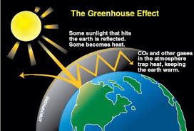
আজকের পাঠে সবাইকে স্বাগতম

Slide 2
শিক্ষক পরিচিতি
নামঃ শায়লা শারমিন রনি
পদবীঃ সহকারি শিক্ষক
সিকদার বিল সরকারি প্রাথমিক বিদ্যালয়

Slide 3
বিষয় পরিচিতি
বিষয়ঃ প্রাথমিক বিজ্ঞান
শ্রেণিঃ পঞ্চম
সময়ঃ ৪০ মিনিট

Slide 5
আজকের পাঠ
অধ্যায়ঃ ১২
পাঠঃজলবায়ু পরিবর্তন
পাঠ্যাংশ্যঃ গ্রিন হাউজ প্রভাব
গ্রিন হাউজ প্রভাব

Slide 6
শিখনফলঃ ১৪.১.২< জলবায়ু পরিবর্তনের সঙ্গে মানুষের কর্মকান্ডের সম্পর্ক ব্যাখ্যা করতে পারবে।

Slide 7
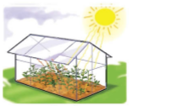
এসো আমরা কিছু ছবি দেখি
গ্রিন হাউজ

Slide 8
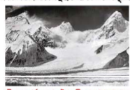
হিমালয় পর্বতমালার ওপর হিমবাহ

Slide 9
বৈশ্বিক উষ্ণায়নের কারন কী?

Slide 10
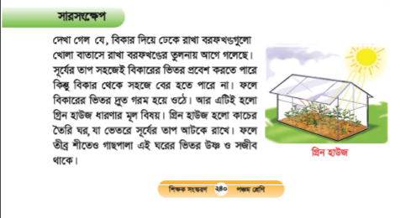
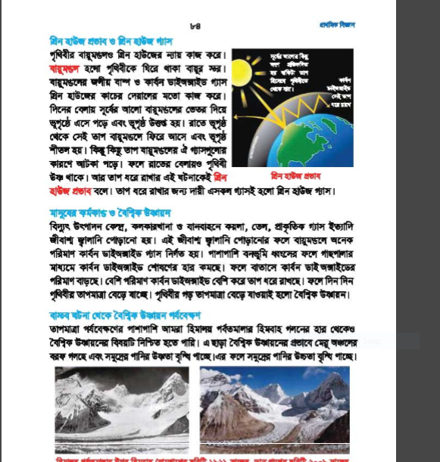
তোমাদের বইয়ের ৮৩ ও ৮৪ পৃষ্টা

Slide 11
মূল্যায়ন
* গ্রিন হাউজ প্রভাব কি?

Slide 12
বাড়ির কাজঃ বৈশ্বিক উষ্ণায়নের কারন ও প্রভাব কি কি ৪টি বাক্যে লিখে আনবে।

Slide 13
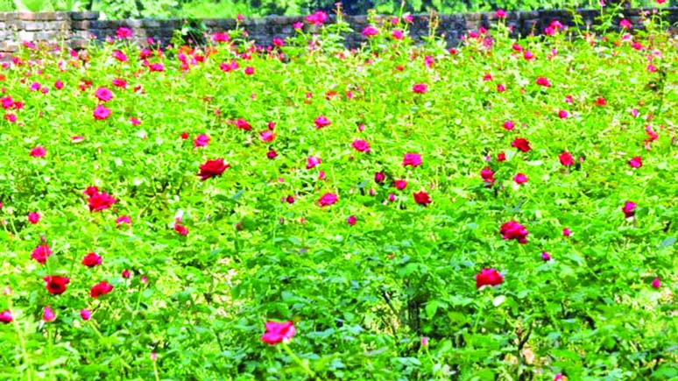
ধন্যবাদ

